Slide 1
YUNUS EMRE İLKOKULU
ÇEVRE BİZİZ
PROJE ÇALIŞMASI
NİSAN 2016

Slide 2
PROJEDE AMAÇLADIKLARIMIZ
Öğrencilerde ve velilerde çevre bilincinin gelişmesini, ağaçlandırma ve doğal çevrenin korunmasının önemini kavratmak.

Slide 3
PROJE KAPSAMI
PROJE OKULUN BÜTÜN ÖĞRENCİLERİNİ, BÜTÜN ÇALIŞANLARINI VE VELİLERİMİZİ KAPSAR

Slide 4
HEDEF KİTLE
VELİLERİMİZ VE ÖĞRENCİLERİMİZ

Slide 5
PROJENİN SÜRESİ
15 EKİM 2015
05 NİSAN 2016

Slide 6
NELER Mİ YAPTIK?

Slide 7
1 – ÇevreMİZİ DÜZENLİ ARALIKLARLA TEMİZLEDİK

Slide 8
VELİLERİMİZİ VE ÖĞRENCİLERİMİZİ ÇEVRE KONUSUNDA BİLİNÇLENDİRMEK İÇİN SEMİNERLER DÜZENLEDİK.

Slide 9
SINIFLARIMIZDA ÇEVRE BİLİNCİ İLE İLGİLİ ÇALIŞMALAR YAPTIK

Slide 10
Orman sevgisin aşılanması ve orman yangılanırına dikkat çekmek için öğrencilere yönelik tiyatro gösterimi YAPTIK.

Slide 11
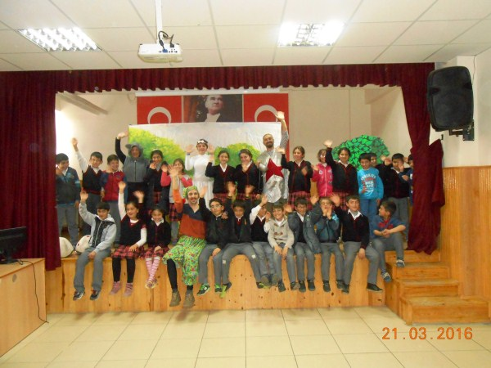
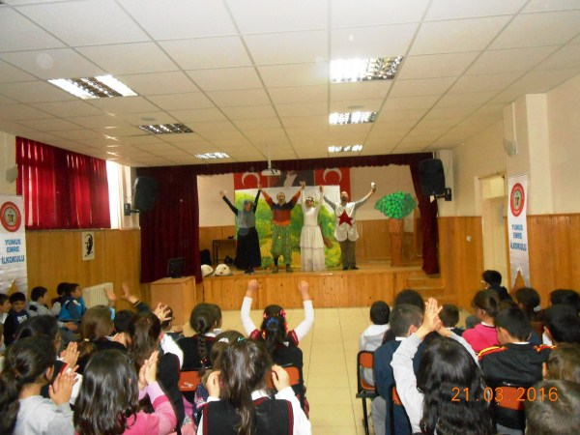

Slide 12
Okul bahçe zemin kaplamasının asfaltlanması ÇALIŞMASI .

Slide 13
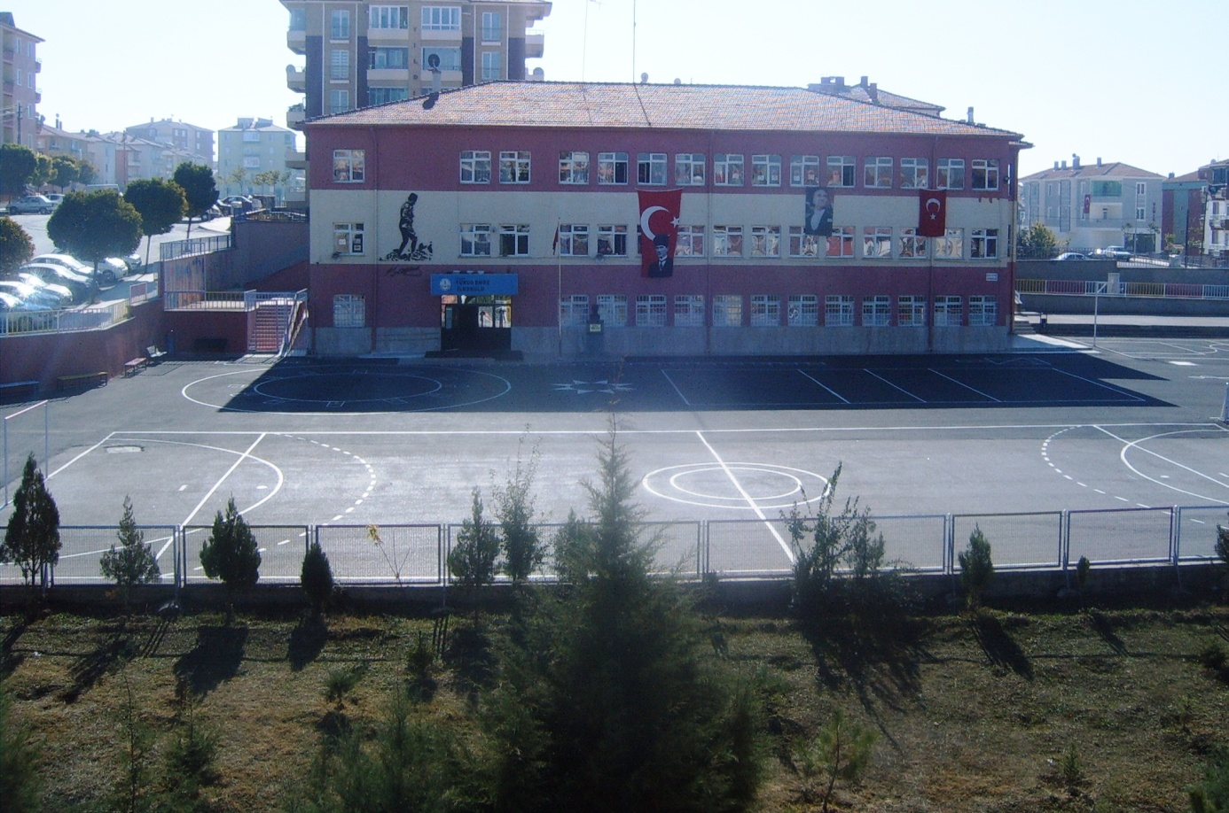

Slide 14
OKUL BAHÇESİNDE OYUN ALANLARI OLUŞTURDUK.

Slide 15
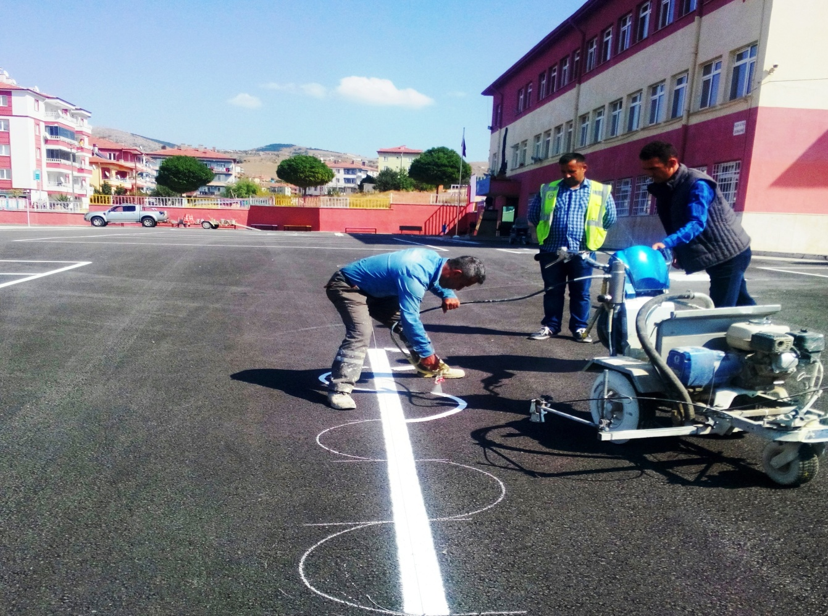

Slide 16
Bahçe ihata duvarını boyaTarak resimleNDİRDİK.

Slide 17
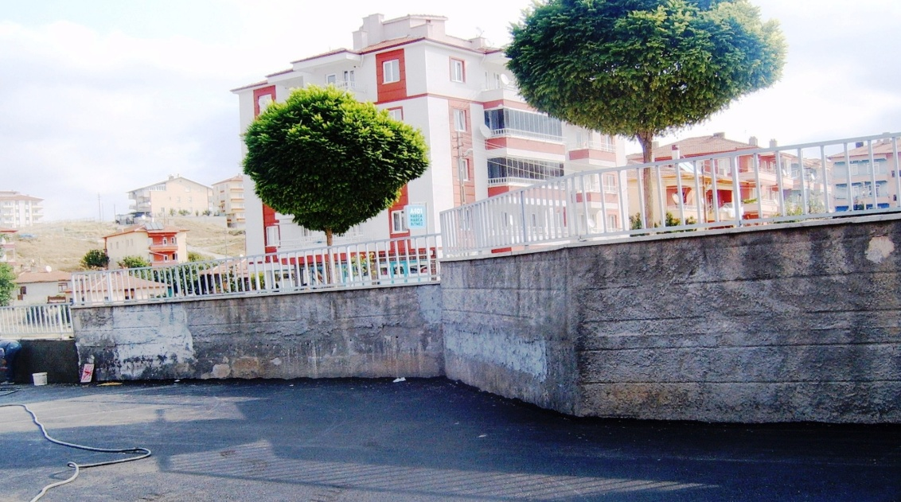

Slide 18
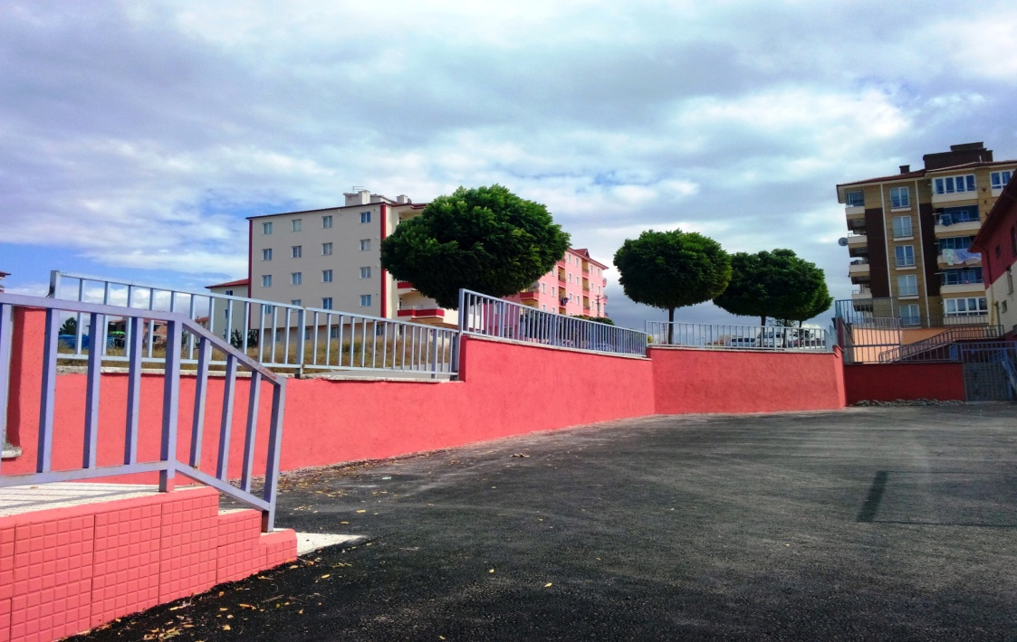

Slide 19
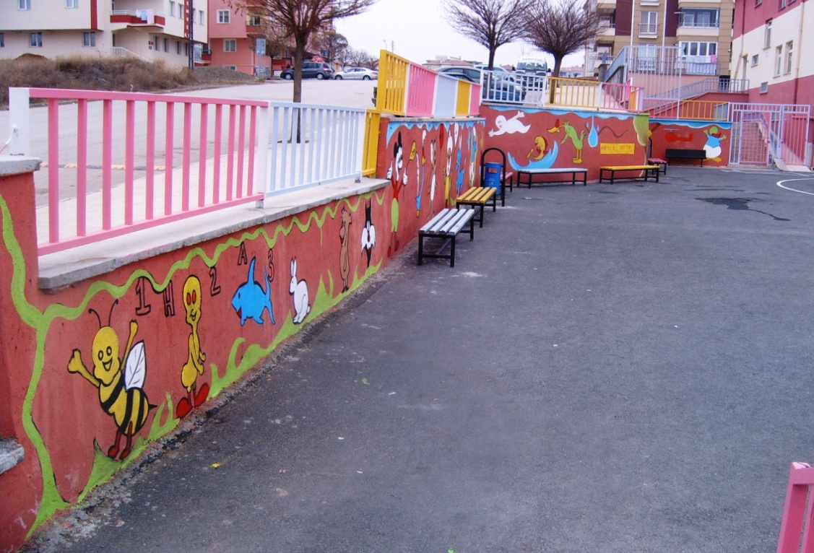

Slide 20
Bahçe duvarında bulunan demir korumalarının boyanması

Slide 21
Okul bahçesİNDE ağaçlandırma ÇALIŞMASI YAPTIK.

Slide 22
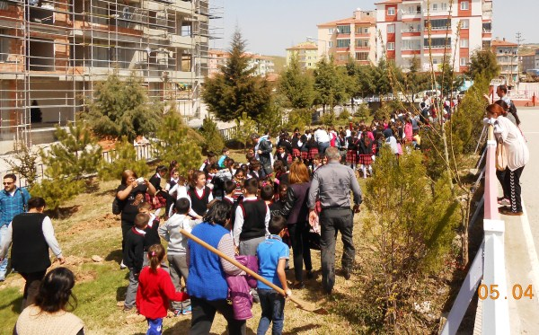

Slide 23
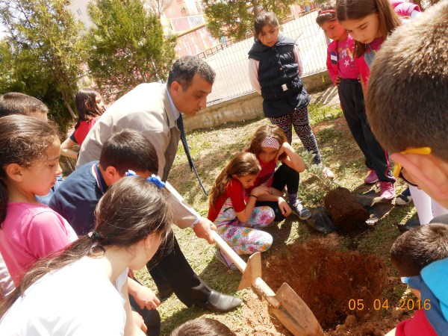

Slide 24
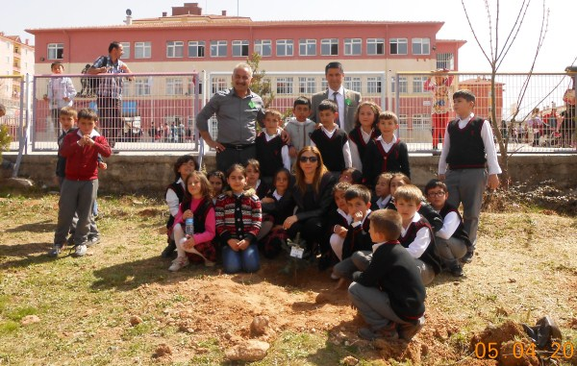

Slide 25
PROJEMİZ PLANLAMAR DOĞRULTUSUNDA GERÇEKLEŞTİRİLMİŞTİR.

Slide 26
TEŞEKKÜRLER

